Slide 1
Активные методы обучения
Разработала: Рузметова А.А.
Учитель географии
МАОУ «Средняя школа №5»

Slide 2
АМО
Система методов, обеспечивающих
активность и разнообразие мыслительной и практической деятельности учащихся в процессе освоения учебного материала.

Slide 5
Проблемные ситуации
Групповая и парная работа
Деловые игры
Драматизация и театрализация
«Мозговой штурм»
АКТИВНЫЕ МЕТОДЫ ОБУЧЕНИЯ
Кейс метод
Дискуссия
«Круглый стол»
Обучение через игру

Slide 6
Активные методы обучения- основа профессиональной деятельности ?!
Соответствуют ФГОС
Многократно повышают интерес к предмету
Подходят для различных видов образовательной деятельности
Развивается коммуникация, умение дискутировать, доказывать свою точку зрения.

Slide 7
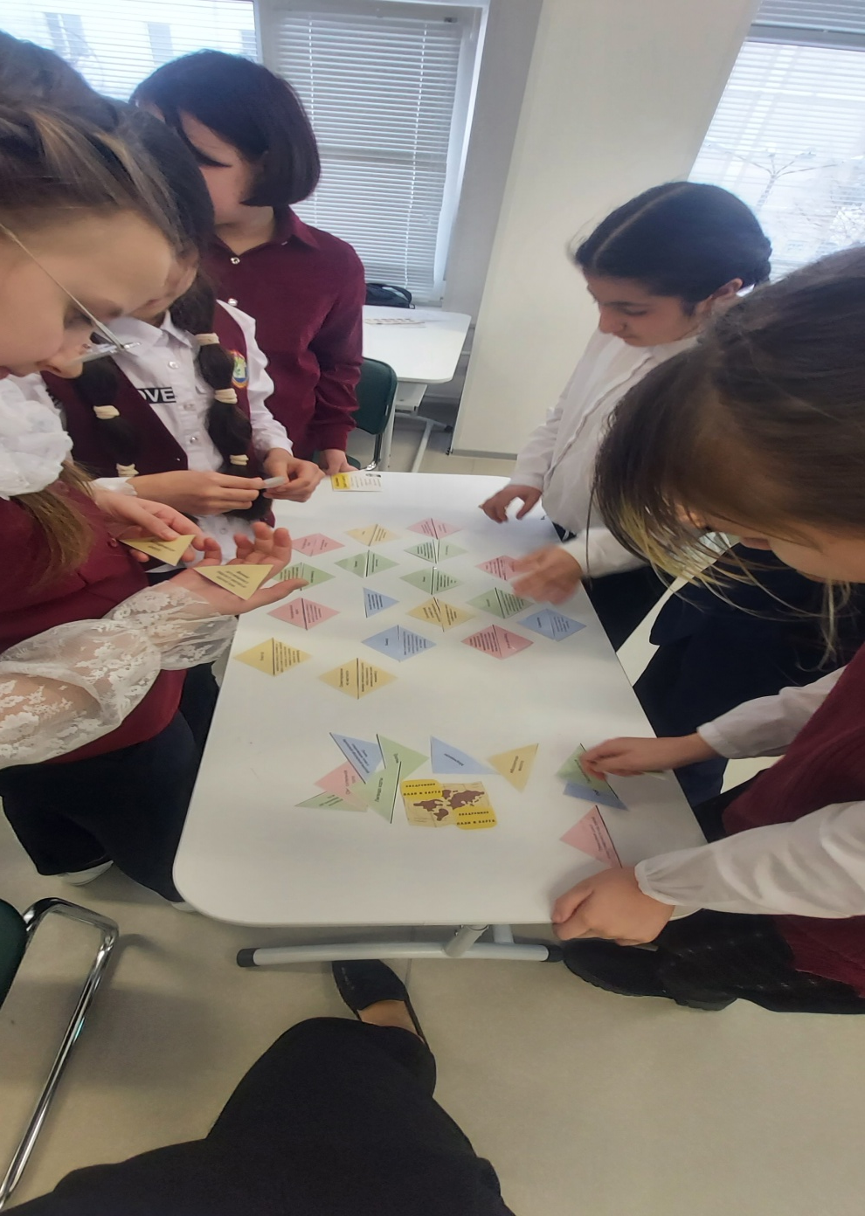
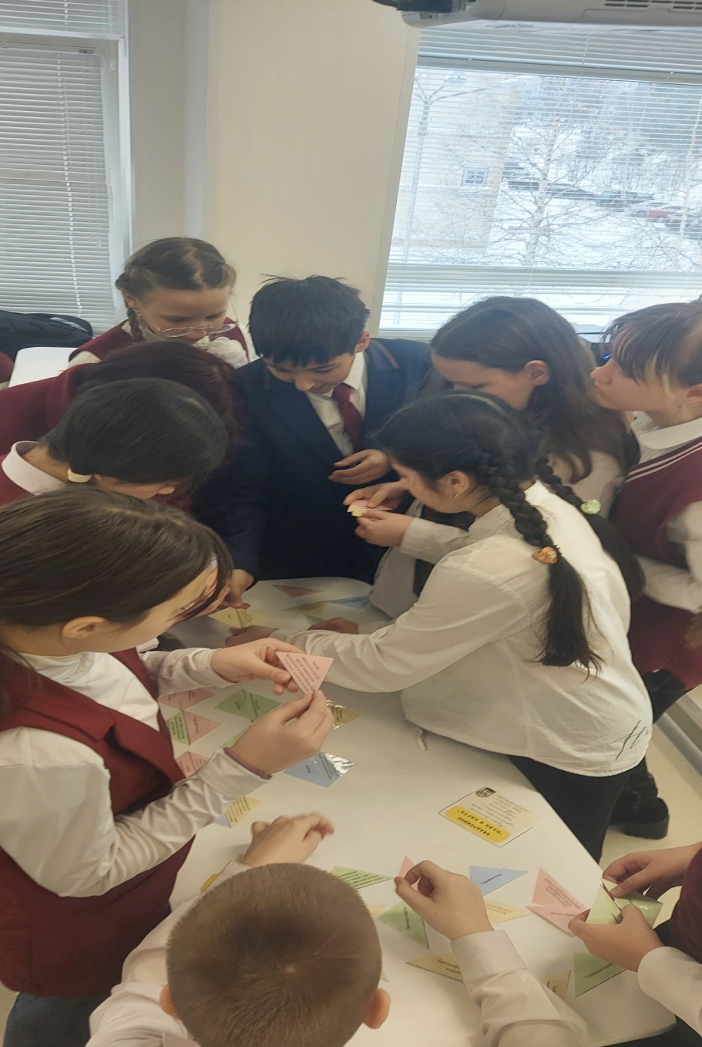

Slide 8
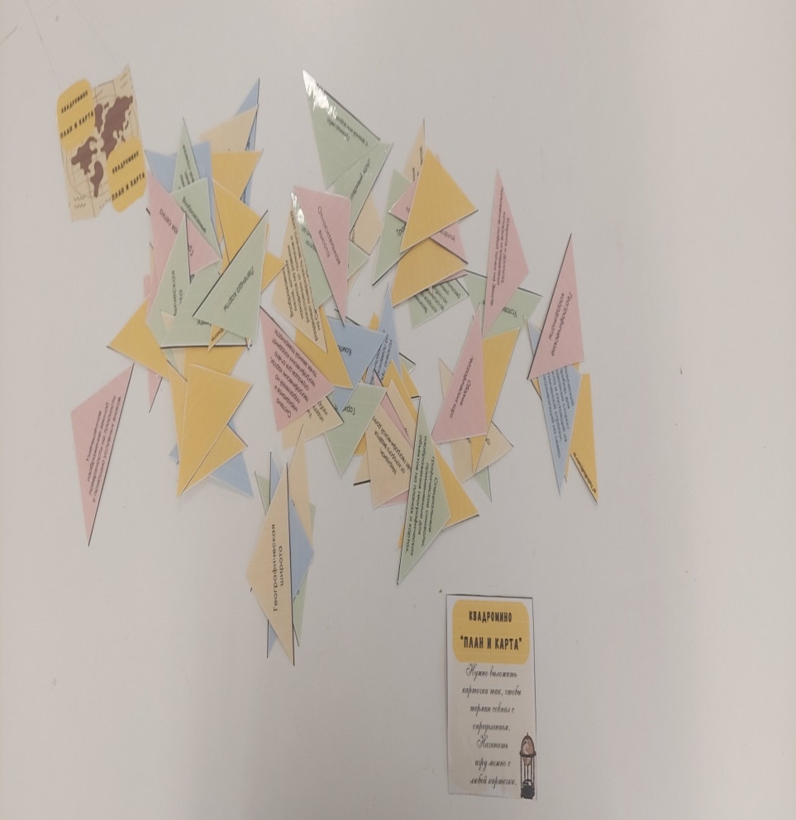
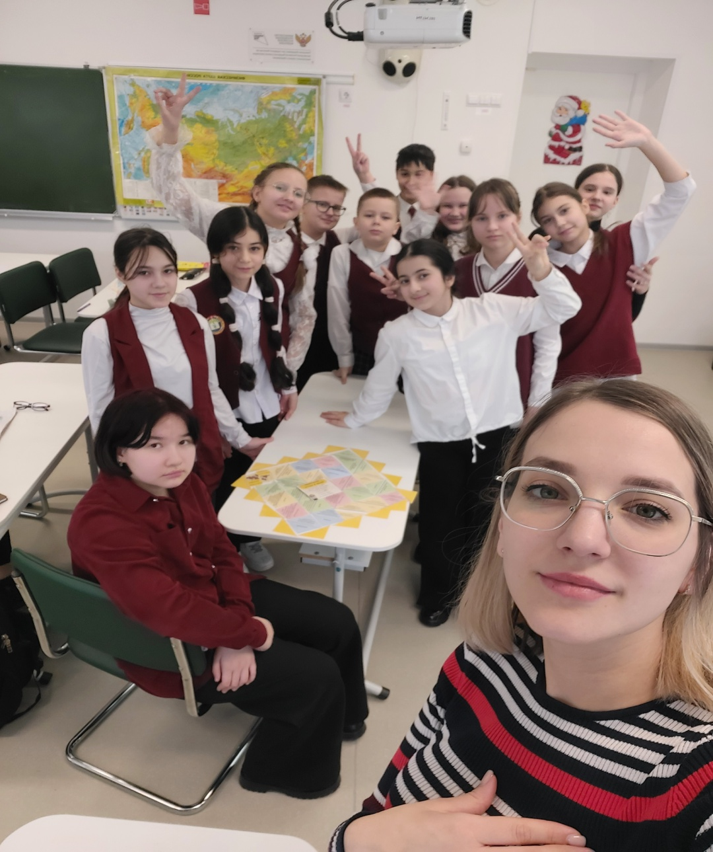

Slide 9
тетрамино

Slide 10
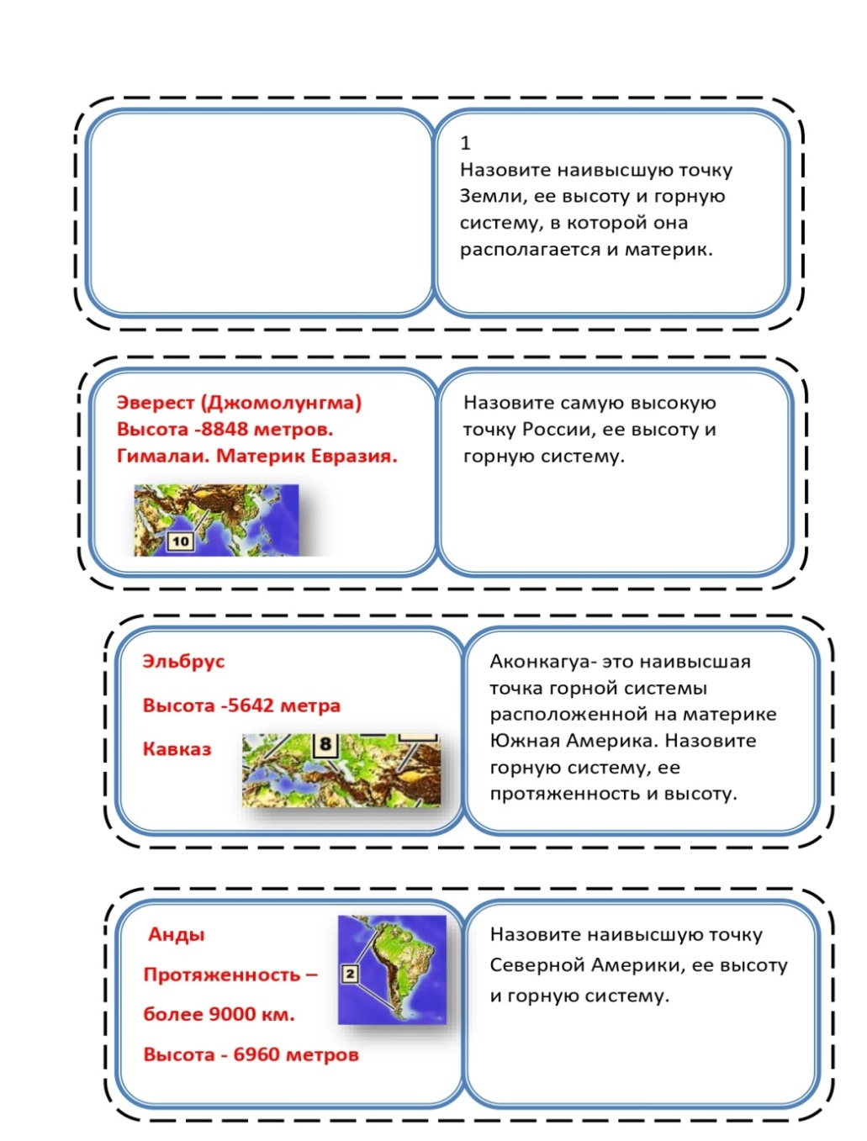
Домино «Горные системы и равнины »

Slide 11
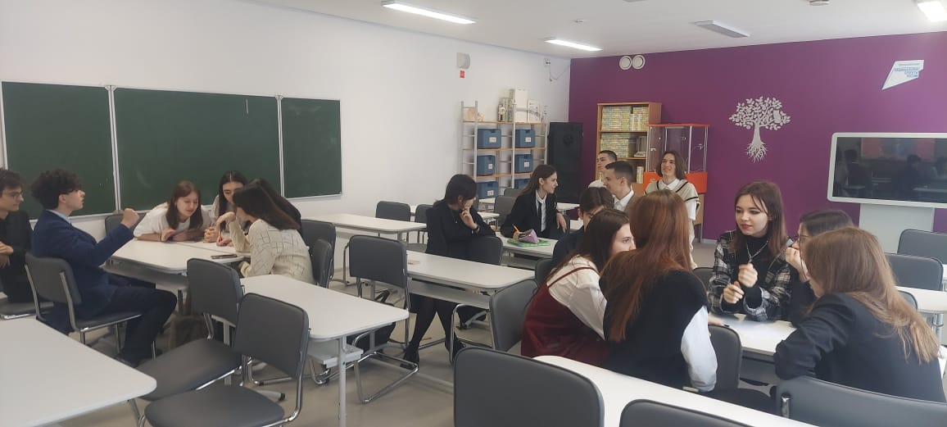

Slide 12
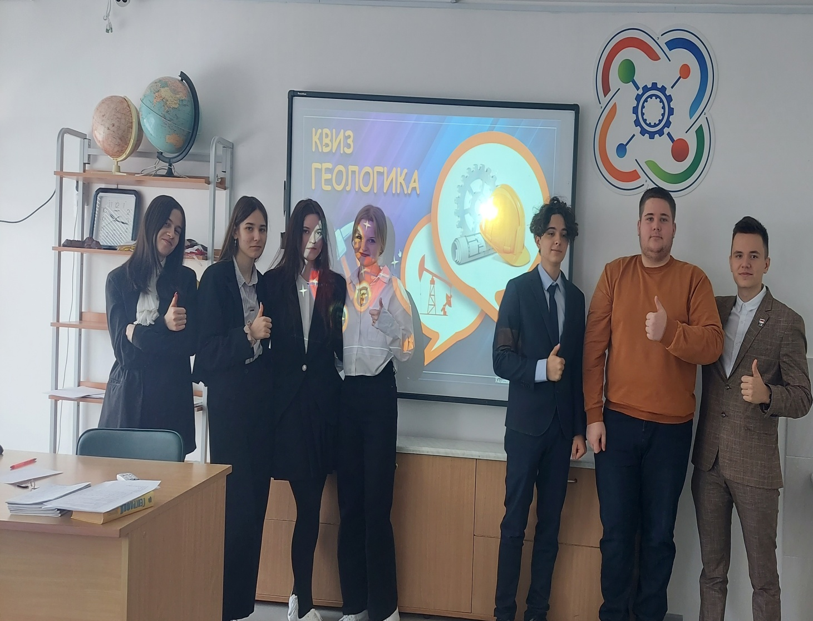

Slide 13
Минусы активных методов обучения:
плохо организованное обсуждение может потребовать слишком много времени;
можно не достичь желаемых результатов, если участники не обладают необходимыми знаниями и опытом;
высокий уровень требований к квалификации преподавателя, который должен правильно организовать работу и задать направление обсуждения, чтобы добиться желаемого результата.

Slide 14
Спасибо за внимание !

